Slide 1

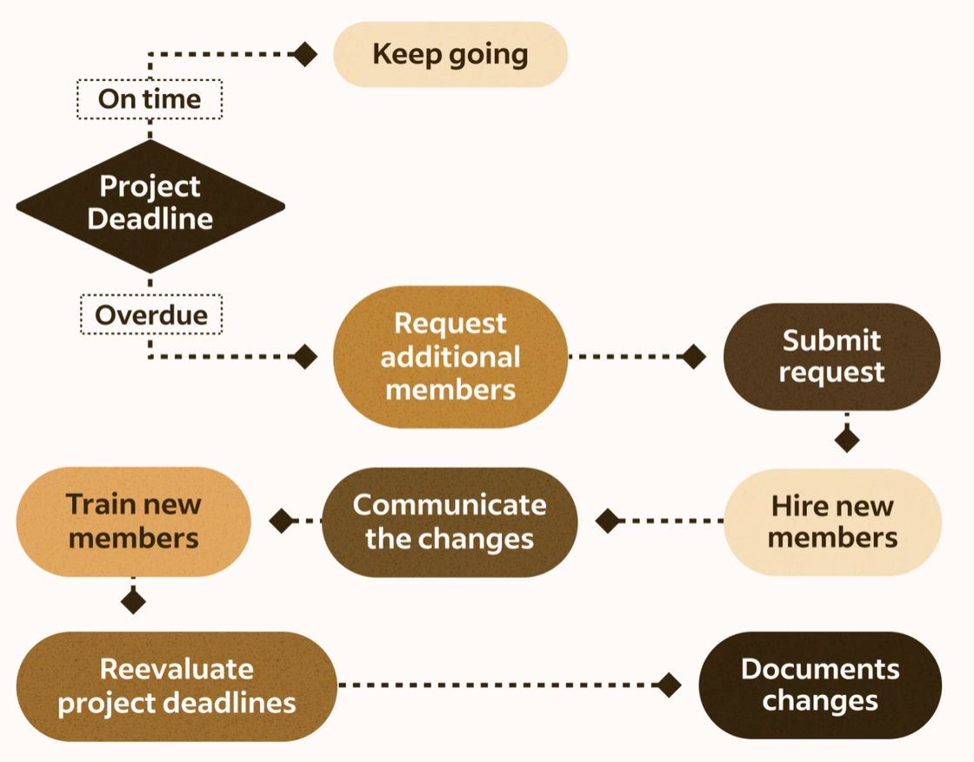
Organizzazione Aziendale
Classe L-18: Scienze dell’economia e della gestione aziendale; curriculum Economia Aziendale (EA)
SECS-P/10 – 9 crediti, 60 ore

Slide 2

Trasformazioni digitali

Slide 3
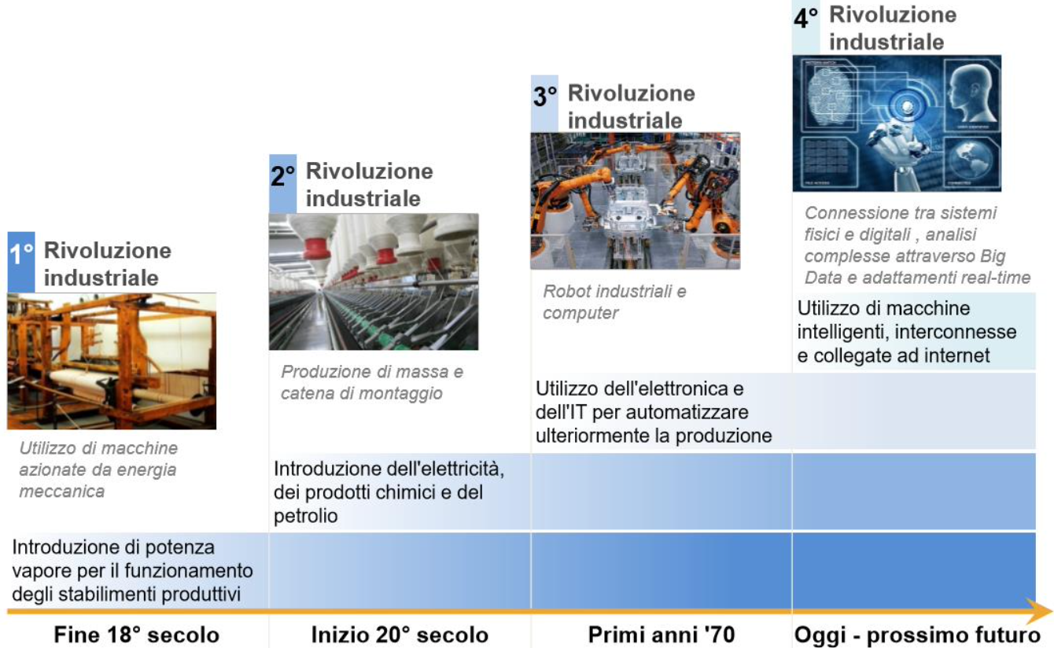
Processi produttivi e digitalizzazione

Slide 4
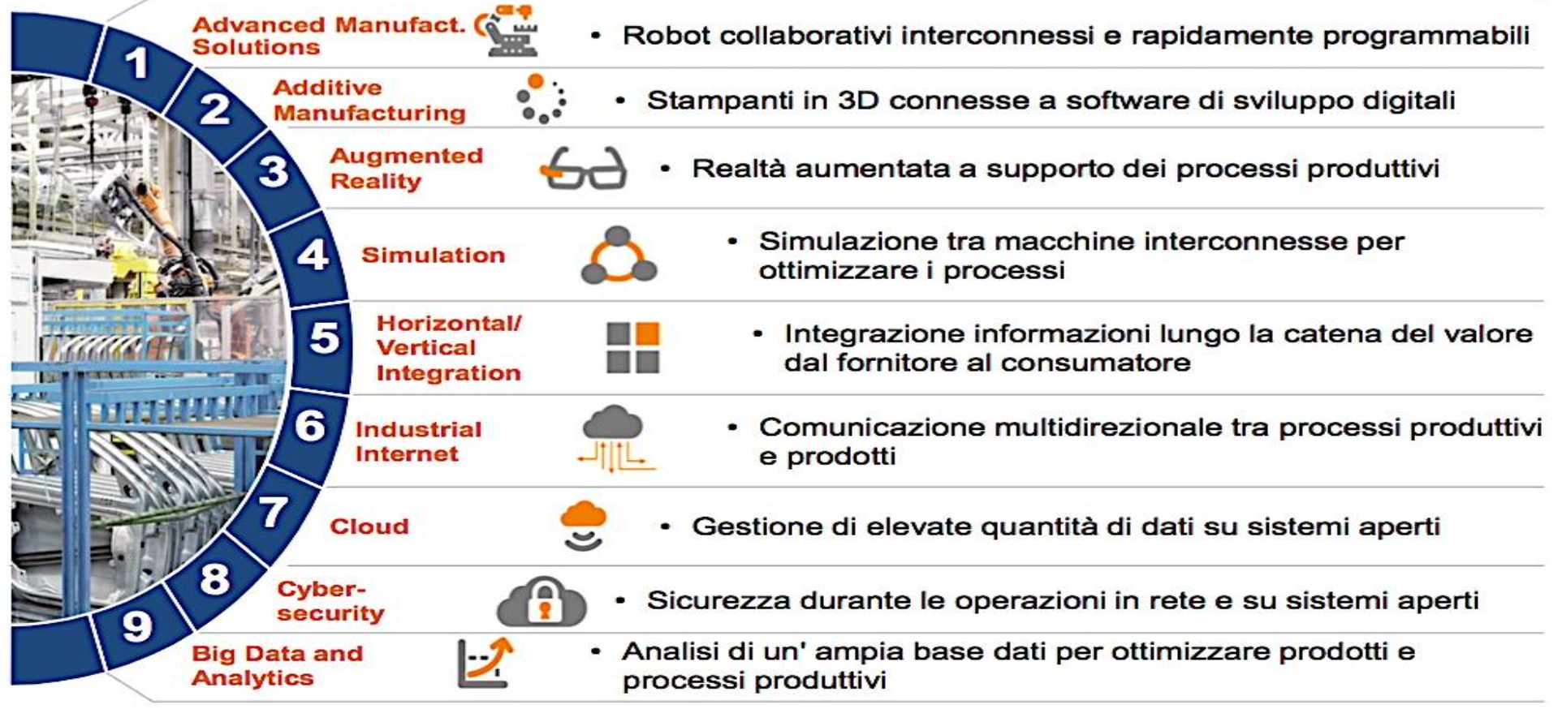
Nuovi scenari della digitalizzazione

Slide 5
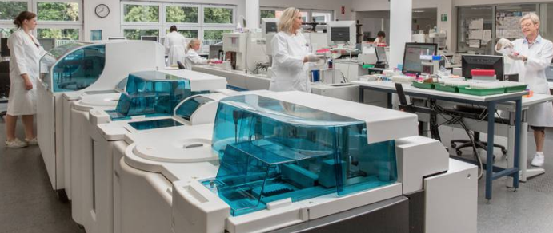
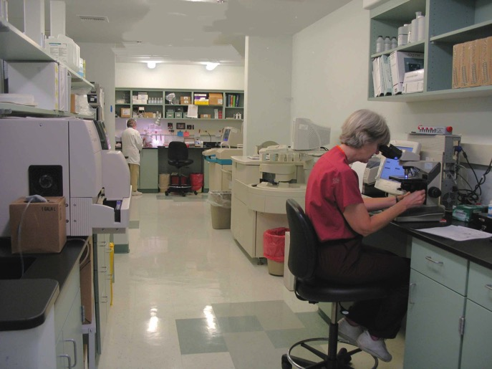
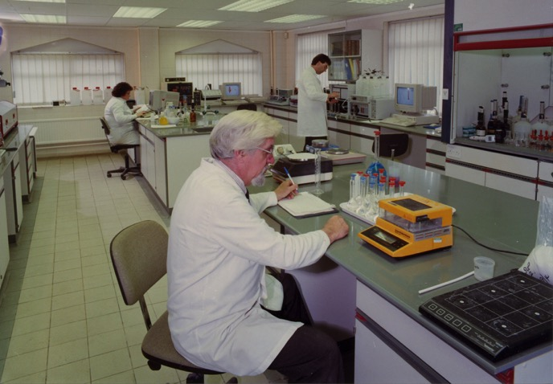
AD ESEMPIO…
Notes:
5

Slide 6
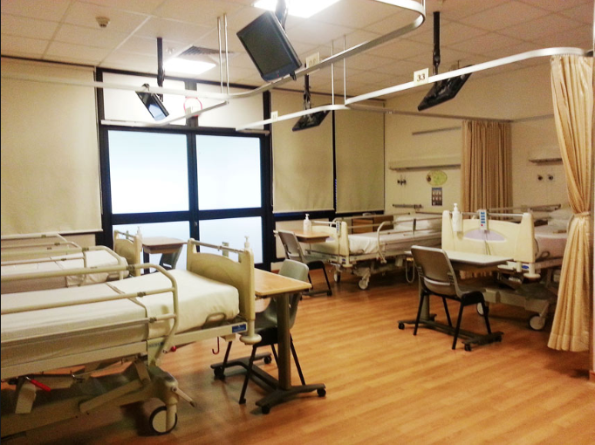
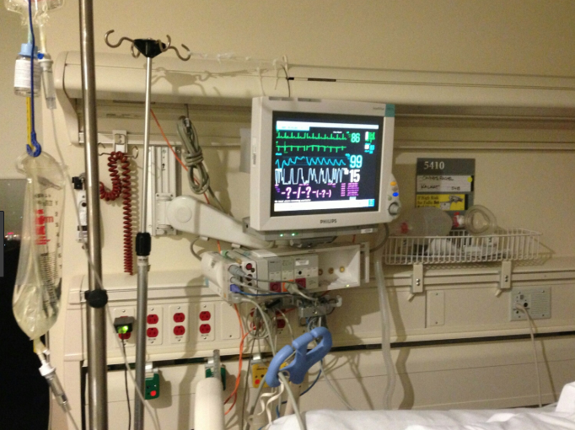
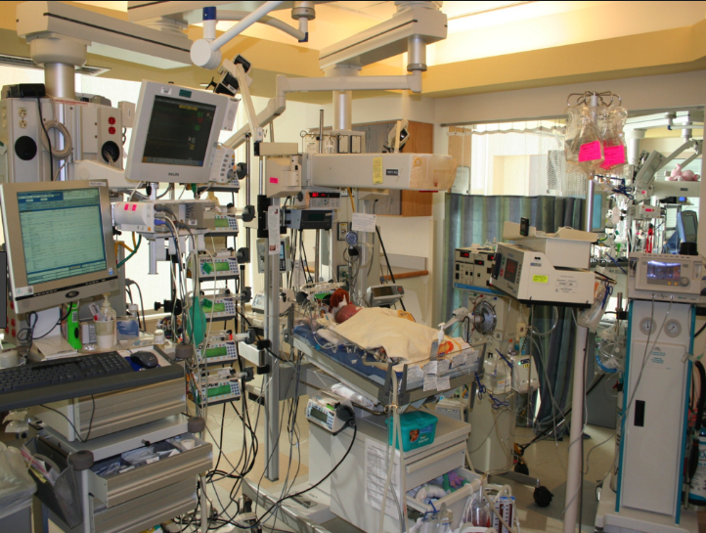
AD ESEMPIO…
Notes:
6

Slide 7
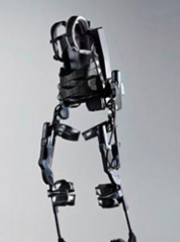
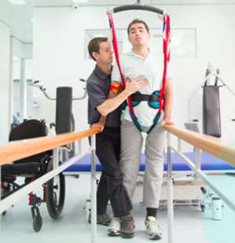
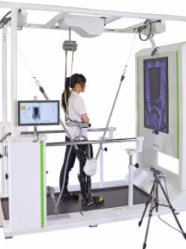
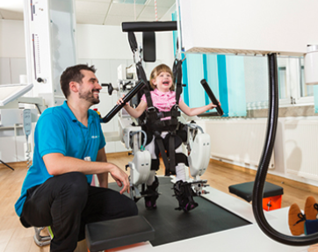
AD ESEMPIO…
Notes:
7

Slide 8
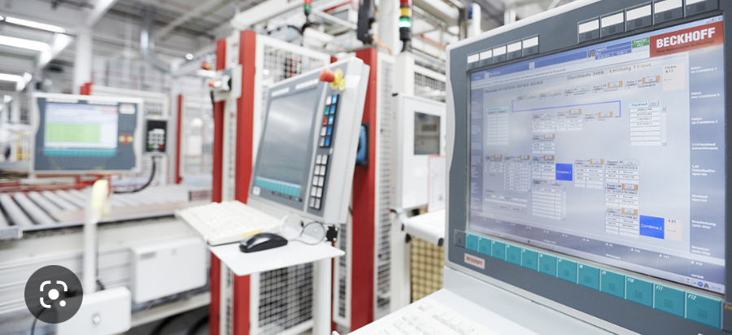
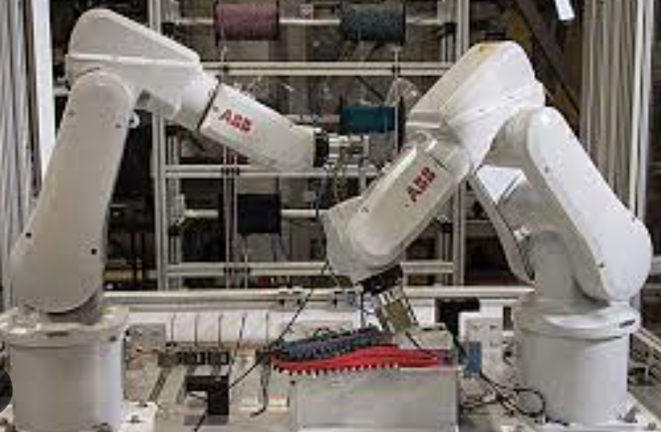
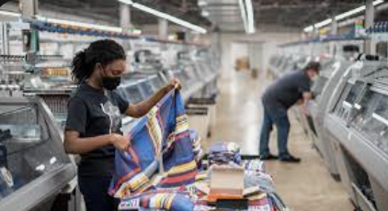
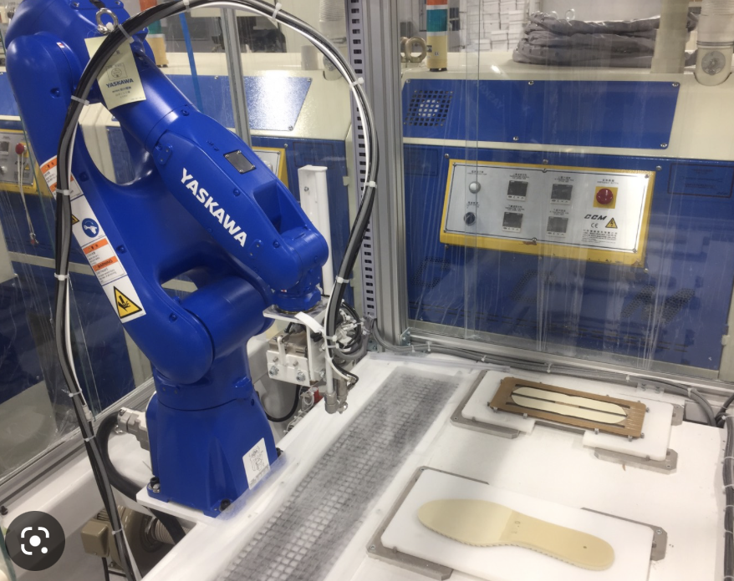

Slide 9

Tecnologia e lavoro

Slide 10
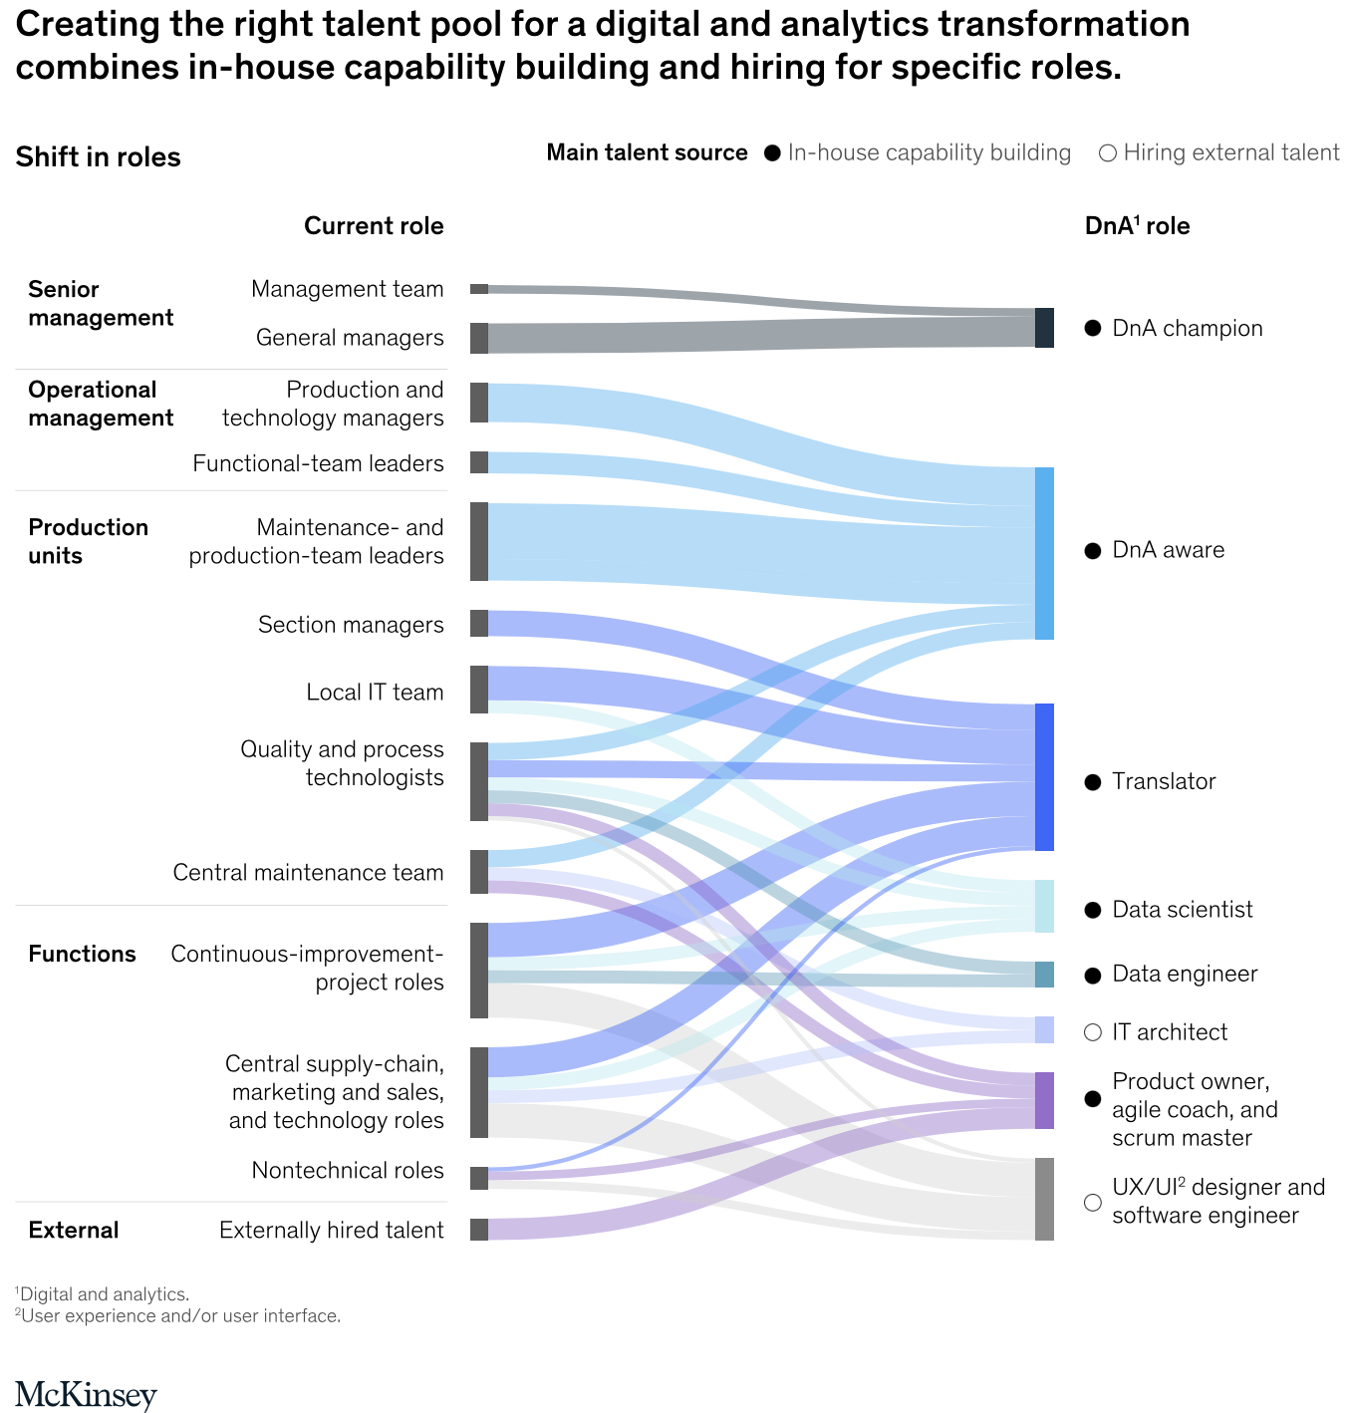
Job translation…

Slide 11
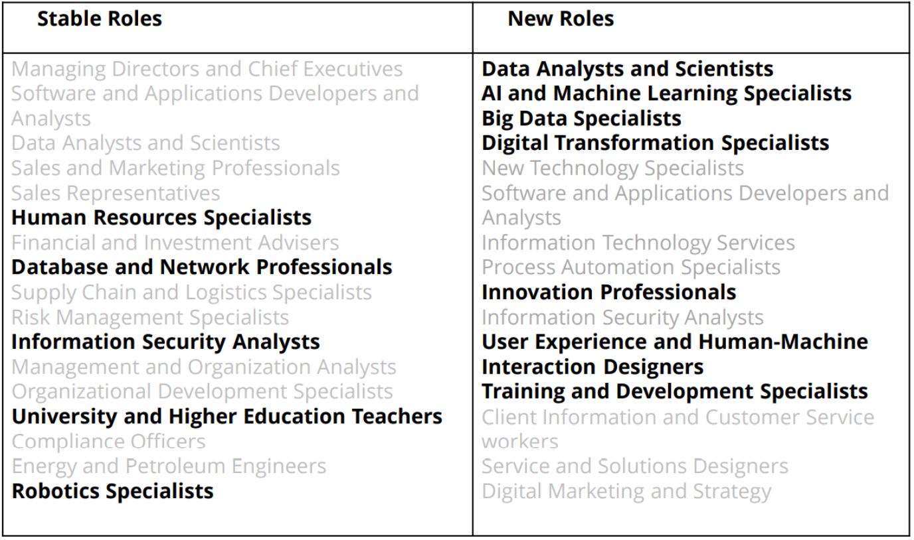
Jobs…

Slide 12

Previsioni di sostituzione
Frey e Osborne (2013) hanno valutato che il 47% dei lavori negli Stati Uniti sono destinati a essere automatizzati nei prossimi 10-20 anni
In Italia entro i prossimi 10 anni (OCSE, 2017):
  il 10% dei posti di lavoro sono ad alto rischio di automazione
  il 34% dei posti di lavoro sarà soggetto ad un profondo cambiamento delle mansioni
In Italia entro il 2035 (Price WaterhouseCooper, 2018)
  >39% dei posti di lavoro sono ad alto rischio di automazione
Siamo il quinto paese più colpito tra i 29 analizzati, peggio di noi Slovacchia, Slovenia, Lituania e Repubblica Ceca.

Slide 13
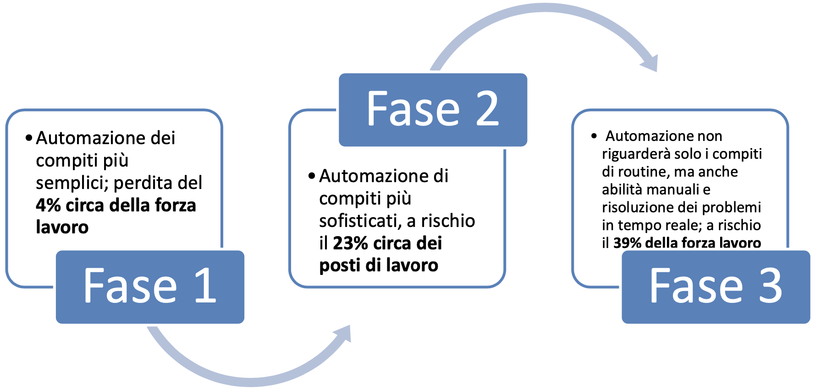
Fasi…

Slide 14
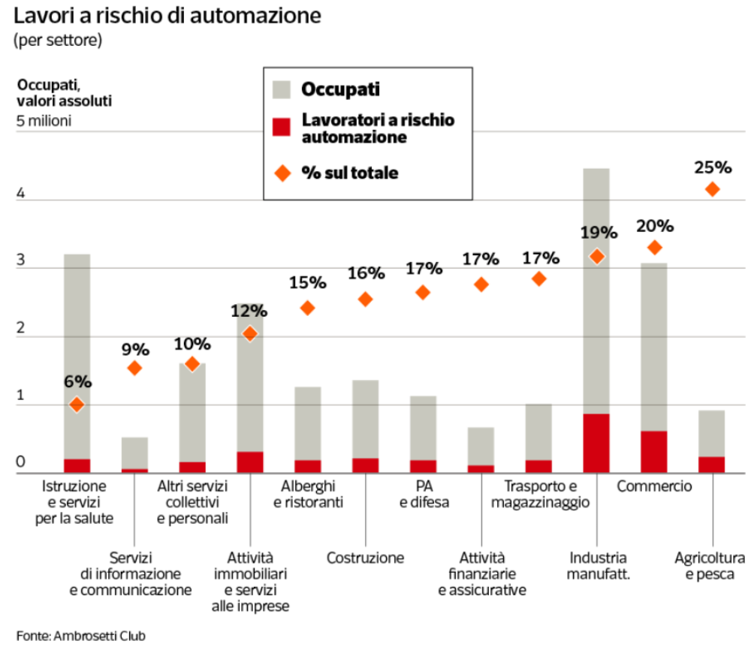
Profili a rischio…

Slide 15
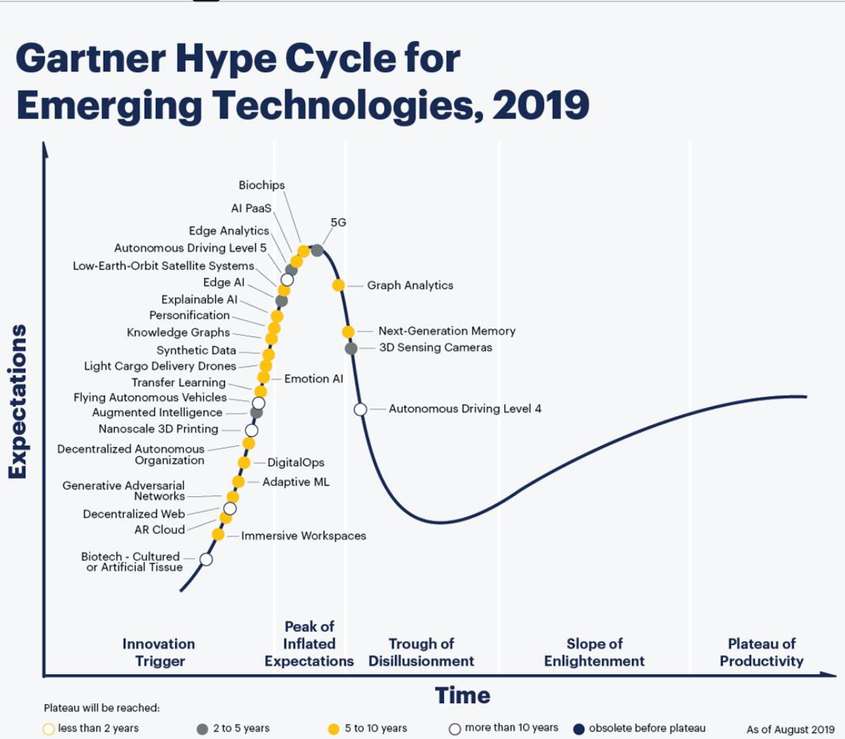
Ciclo della tecnologia (Gartner 2019)

Slide 16
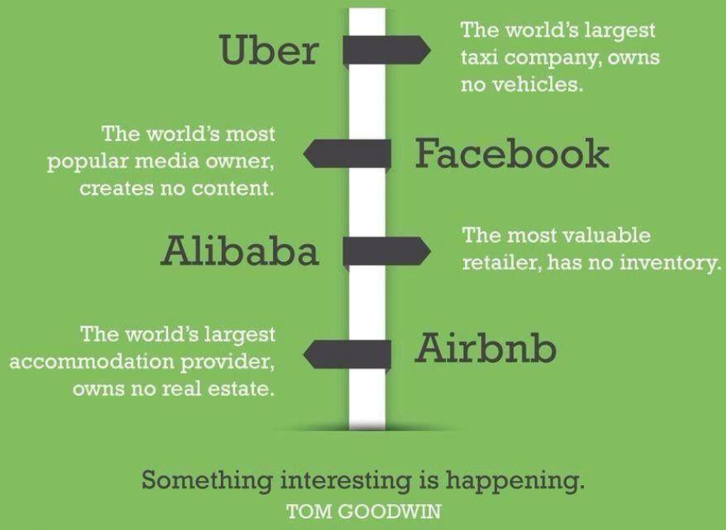
Novità nei modelli organizzativi, stesso affidamento ai capitali per lo sviluppo

Slide 17
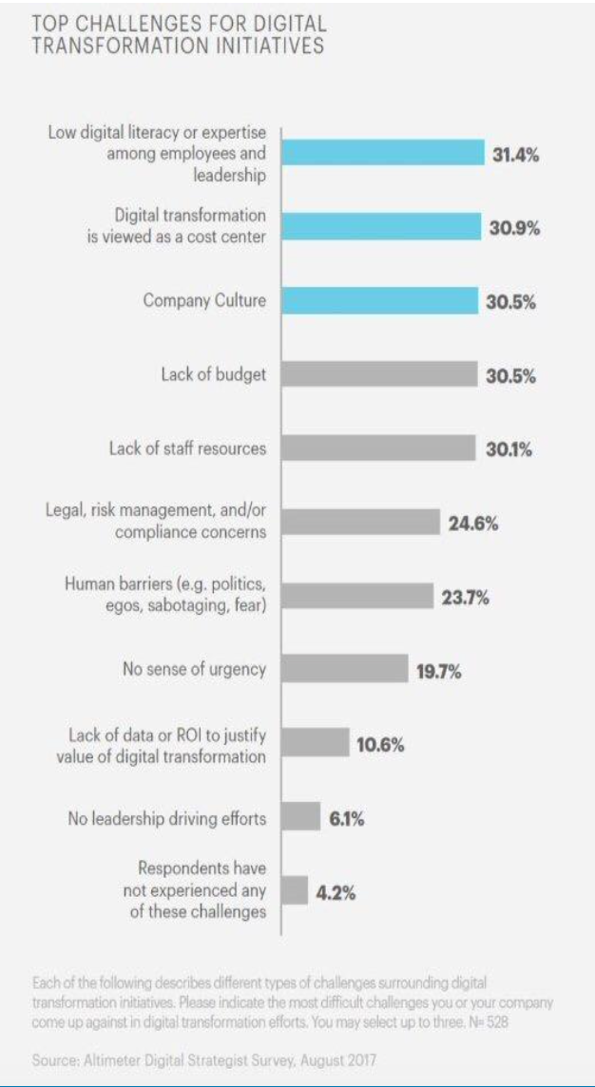
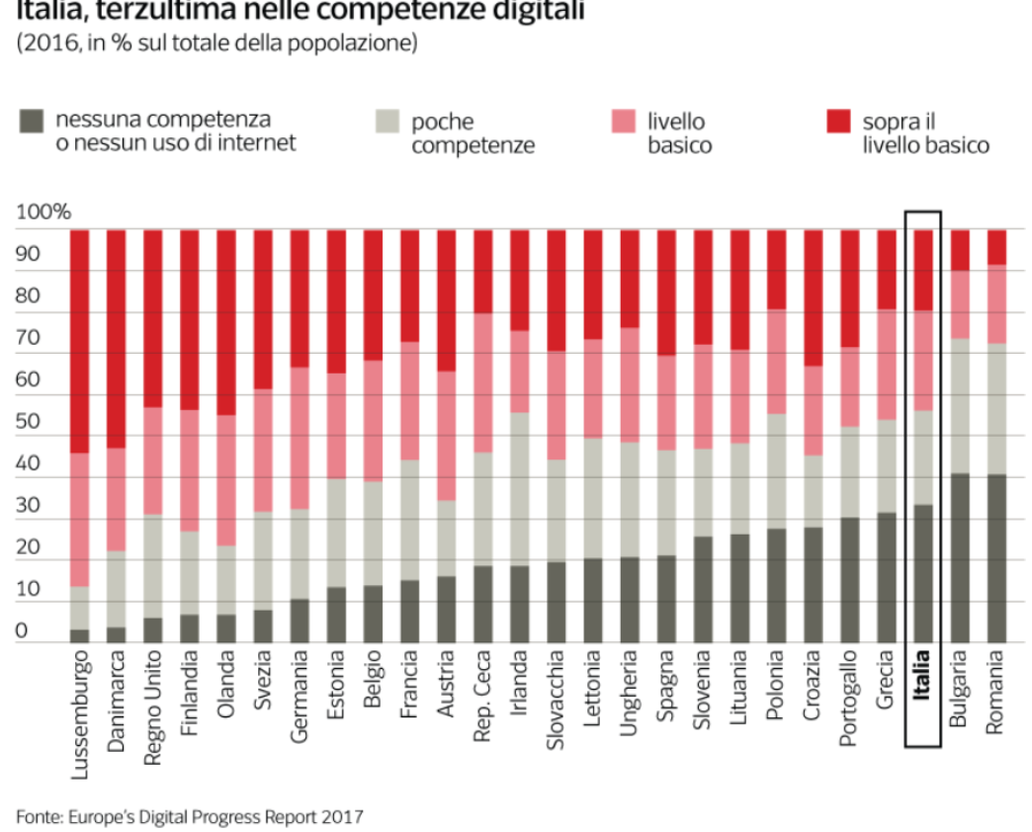
Top challenges…

Slide 18

Le origini dello studio della tecnologia
Lo studio delle «fabbriche» e dei grandi investimenti tecnologici
Solo recentemente si è posta l’attenzione sugli aspetti dell’uso quotidiano delle tecnologie e in particolare:
  Sulla concezione dell’operatore modello che le tecnologie prevedono;
  Prevedono contesti stabili e soggetti a limitati «turbamenti»;
  Attenzione sul network tra tecnologie, saperi degli operatori, comportamenti, adozione di pratiche di routine, agli usi situati;

Slide 19

Proprietà che caratterizzano la relazione tra Pratiche e tecnologia
Embedness: le tecnologie si incorpora con le pratiche in cui sono utilizzate;
Trasparenza: le tecnologie tendono a scomparire nello svolgimento quotidiano delle pratiche di lavoro;
Visibilità nei guasti: solo quando si inceppano o si rompono diventa evidente il loro «ruolo» nella pratica di lavoro;
Identificazione: le tecnologie costruiscono le identità dei gruppi di lavoro e ne determina l’appartenenza;
Incremento parziale: lo sviluppo delle tecnologie deve seguire passaggi parziali per non scombinare le relazioni in essere (macchina/macchina e persone/macchine);

Slide 20
Quando gli aghi sono nuovi…
(etnografia)
Anna, infermiera di anestesia, aprendo il cassetto del mobile dove si trovano gli aghi cannula, si accorge che vi è un nuovo modello di ago. Apre la confezione e prova a farlo funzionare, poi chiede all'OSS di portare in sala operatoria la prima paziente da operare. […]
Una volta preso tutto l'occorrente per inserire la flebo nel braccio della paziente, Anna dice: “Oggi è la prima volta che uso questi aghi, quindi...speriamo bene!”.
Inserisce la flebo, ma pigiando il pulsante che aziona la molla presente all'interno dell'ago cannula, fa uscire dalla vena della paziente l'ago, la cannula e molto sangue. Anna, peraltro, non indossa i guanti, poiché (dice) riducono la sensibilità manuale.
Notes:
20

Slide 21

Quando si rompe la lampada… 1/2 (etnografia)
In sala operatoria, sono le 9.25 quando il microscopio all’improvviso si spegne. “La lampadina va cambiata!”, esclama la strumentista.
Tutti gli operatori entrano in stato di agitazione. La strumentista prova a togliere lo sportellino del microscopio dentro il quale c'è la lampadina, ma lo sportellino è incastrato.
Allora, dice all'OSS di chiamare qualcuno in aiuto dalla sala accanto.
L'OSS torna dopo qualche secondo: “Lui voleva venire, ma il Primario lo ha bloccato dicendo che ci dobbiamo arrangiare”.
Notes:
21

Slide 22
Quando si rompe la lampada… 2/2 (etnografia)
La strumentista: “Ma mica è colpa nostra! E poi... gliel'hai detto che stiamo operando? Comunque chiama l'ingegneria clinica e digli di far venire subito qualcuno. Subito!”.
Intanto, la strumentista continua a provare a togliere lo sportellino; ci prova anche la chirurgo, ma senza alcun risultato. Arriva lo strumentista della sala accanto e, dopo un paio di minuti, riesce ad aprire lo sportellino e a cambiare la lampadina.
Notes:
22

Slide 23

QUANDO NON CI SONO GLI OCCHIALI…
La strumentista dice all’infermiera (Giada): “Abbiamo solo tre paia di occhiali, quindi tu devi stare fuori”. L'intervento che sta per essere eseguito verrà svolto con il laser, per cui tutti gli operatori all'interno della sala dovranno avere gli occhiali protettivi.
Gli operatori sono però cinque: la chirurgo, la strumentista, l'OSS, l'anestesista e Giulia. Così, si decide che Giulia rimarrà fuori dalla sala operatoria e che l'OSS, nel momento in cui si userà il laser, si volterà verso la parete.
Notes:
23

Slide 24

Oggetti e visioni professionali
I due chirurghi disinfettano il campo operatorio e posizionano i teli sterili sul corpo della donna. L’OSS, subito dopo, su indicazione della chirurgo, cambia la posizione del letto, mettendo la paziente seduta.
A questo punto l’infermiera di anestesia dice alla collega (in fase di inserimento): “Occhio sempre quando si sistemano i pazienti, perché magari si stacca qualche filo o la flebo”.

Slide 25

PRATICHE, OGGETTI E POTERE
Verso le 12, la Caposala ha l’abitudine di fare un giro per le diverse sale operatorie. Nel momento in cui entriamo in Cardio-chirurgia, l’anestesista esce dalla sala, senza mascherina, senza guanti e parlando al cellulare.
Cerco di commentare il fatto con la Caposala, la quale prima reagisce nei termini di: “Bè, ma quello è l’anestesista… [come dire che non è lui ad essere costantemente a diretto contatto con il paziente] …già è stato difficile insegnargli a non tenere lo stesso paio di guanti per tutta la giornata”.

Slide 26
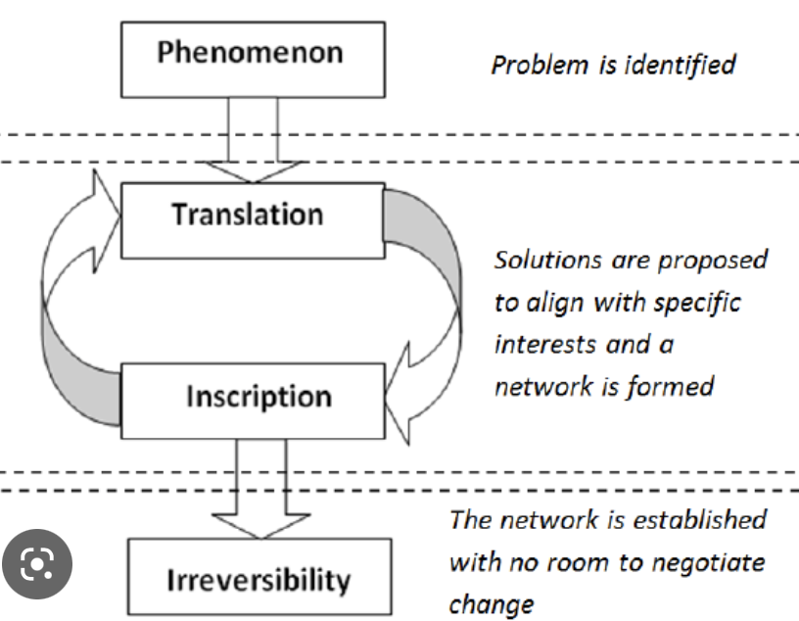
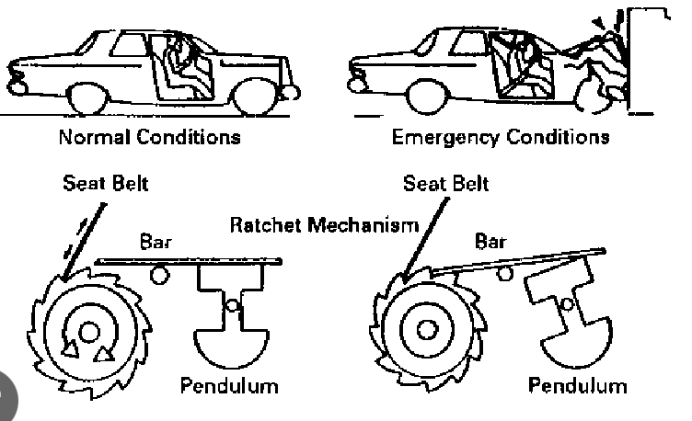
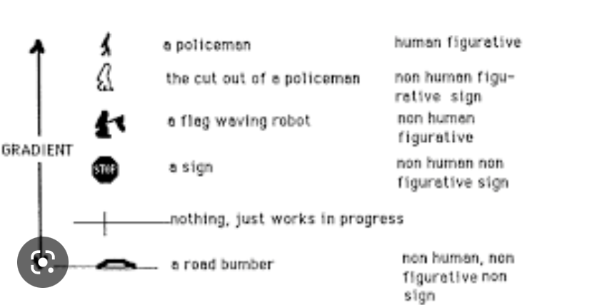
Dove sono le masse mancanti…

Slide 27
La tecnologia-in-uso 1/2
E’ considerare la tecnologia e le sue potenzialità nelle sue modalità di uso effettivo da parte di una comunità di utilizzatori ed in relazione ad altri strumenti, tecniche e pratiche che ad essa si accompagnano.
E’ guardare alle tecnologie in ottica organizzativa e quindi vuol dire analizzare le reciproche interazioni che si instaurano tra la macchina, gli utilizzatori ed uno specifico contesto d’uso.
Notes:
27

Slide 28
La tecnologia-in-uso 2/2
Passare dalla tecnologia-in-sé alla tecnologia-in-uso permette di portare alla luce tutto il ‘lavoro nascosto’ che gli utilizzatori sono chiamati a fare affinché una tecnologia diventi ‘usabile’ entro un dato contesto d’uso.
Le tecnologie, quindi, non nascono ‘usabili’ e ‘affidabili’ a prescindere dai loro utilizzatori, bensì lo diventano quando l’uso in contesti pratici le costruisce come tali.
Notes:
28

Slide 29
La tecnologia in uso
La tecnologia mostra la sua complessità nel momento in cui entra a far parte del repertorio delle pratiche ”locali” relative al nostro lavoro
TECNOLOGIA
ALTRI CONTESTI
INTERPRETAZIONE / APPROPRIAZIONE
CONTESTI DI NON USO
CONTESTI D’USO
CONTESTI D’USO
CONTESTI D’USO
22/04/15
29
Notes:
29

